Slide 1
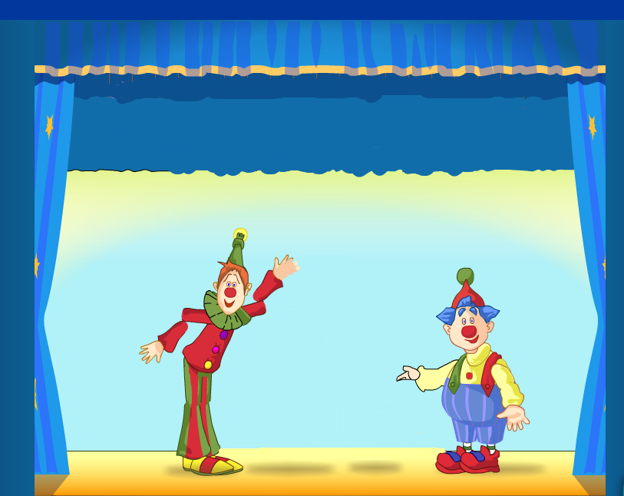
Hello my friends!
We are Tim
and Tom!

Slide 2
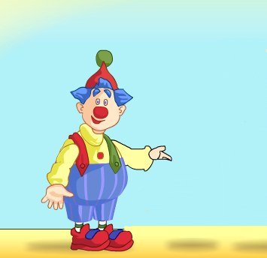
Welcome to our theatre!!!

Slide 3
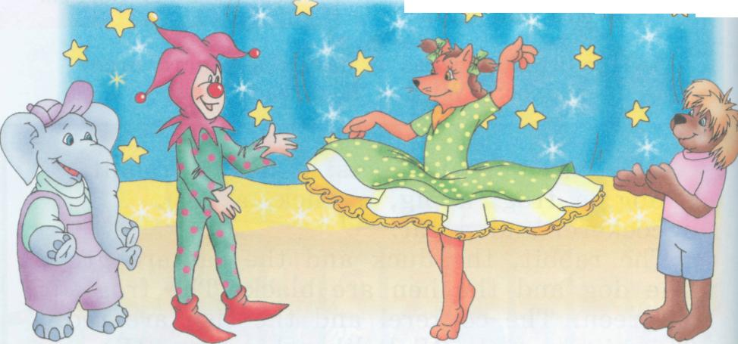

Slide 4
to be
Can
have

Slide 5

merry
lazy
bad
angry
sad
funny
strong
nice
brave

Slide 6
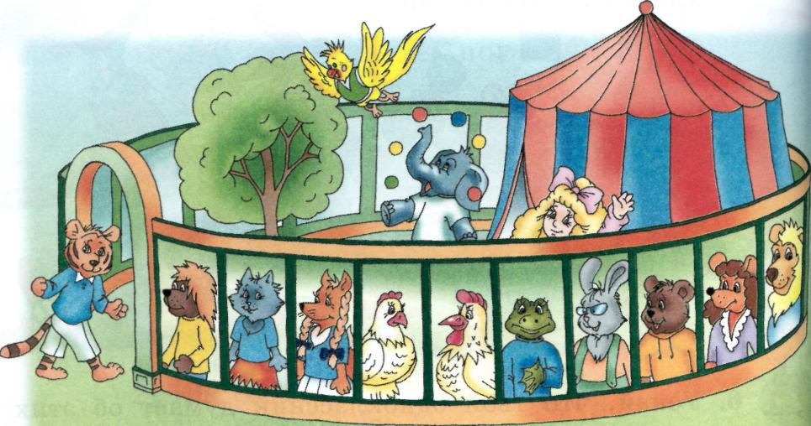
not

Slide 7
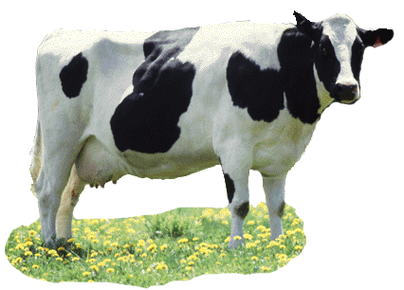
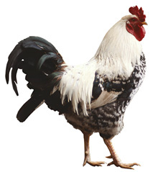
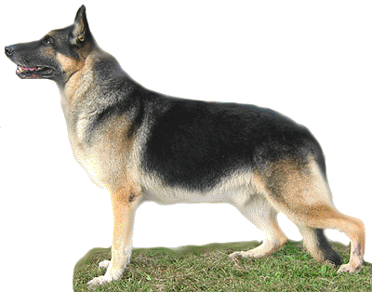

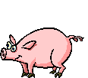


Slide 9
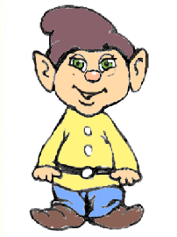
He
Tiny
4

Slide 10

Hello! Привет!
Меня зовут буква ЭЙ. Хотя еще многие буквы зовут меня просто Э.
Aa
[eɪ]

Slide 11
Когда ко мне приходят согласная буква с гласной, они меня зовут ЭЙ.
Aa
[eɪ]
[ei] name, game, same, lake, make, take, table,

Slide 12
Когда ко мне приходят только согласные буквы, они зовут меня Э.
Aa
[eɪ]
[ӕ] cat, mat, fat, stand, thank, lamp, have, has, dad, map, bag, hat, had
Cat sat on a mat.

Slide 13


Are you sad?
Are you strong?
Are you Merry?
Are you lazy?
Are you brave?
Are you nice?
Yes > 3
Yes < 3

Slide 14
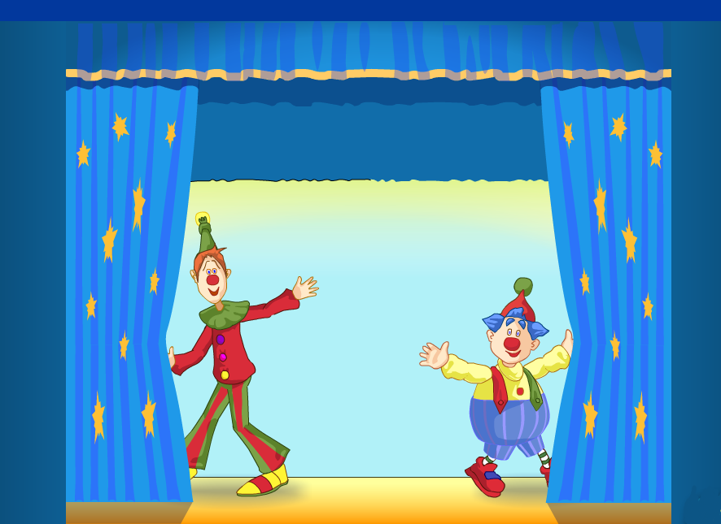
Good bye!

